Slide 1
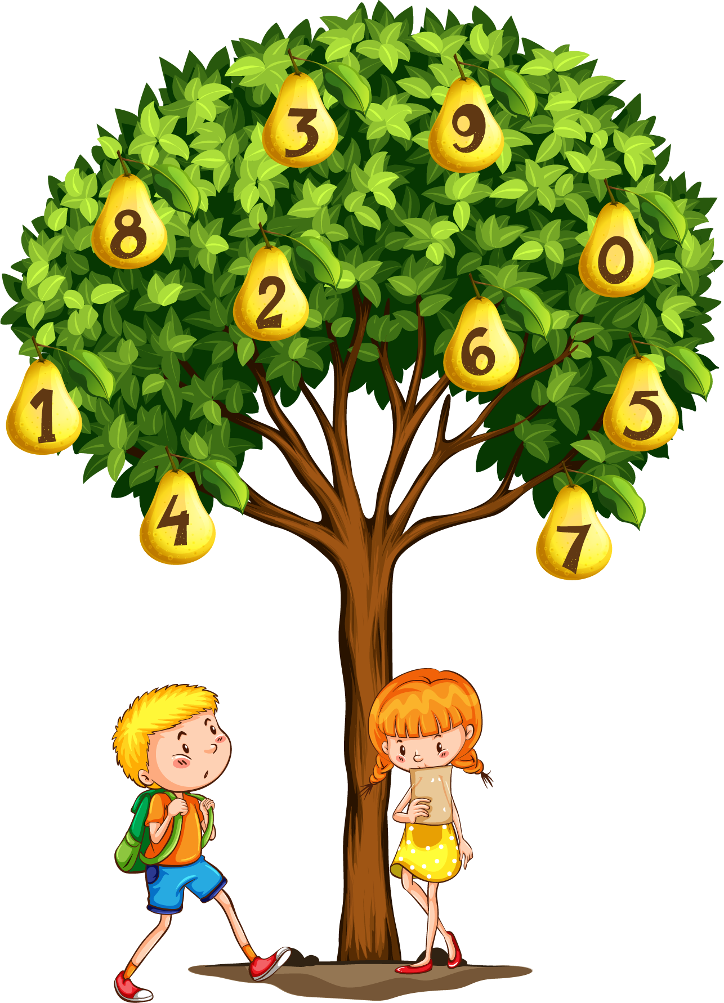
Математика – 2. разред
ЗДРУЖИВАЊЕ
САБИРАКА

Slide 2
Поновимо:
4 + 3 = 7
ЗБИР
ДРУГИ САБИРАК
ПРВИ САБИРАК

Slide 3
Примјер:
1
3
4
( ) – знак за заграду.
Када у задатку имамо
заграду, прво
рачунамо
бројеве у загради.
Сабирци су бројеви 4, 1 и 3
Рачунамо на два начина:
1. начин: (4 + 1) + 3 = 5 + 3 = 8
2. начин: 4 + (1 + 3) = 4 + 4 = 8

Slide 4
Уколико сабирке здружимо на било који начин, збир ће остати исти.
(4 + 1) + 3 = 5 + 3 = 8
или
4 + (1 + 3) = 4 + 4 = 8
8
=
8

Slide 5
Задатак 1.
Бројеве 1, 5 и 3 сабери на два начина.
Први начин (1 + 5) + 3 = 6 + 3 = 9
Други начин 1 + (5 + 3) = 1 + 8 = 9

Slide 6
Задатак 2.
Мишо је имао 5 аутића. Тата му је поклонио 3 аутића,
а мама још 2. Колико сада Мишо има аутића.?
Први начин: (5 + 3) + 2 = 8 + 2 = 10
Други начин: 5 + (3 + 2) = 5 + 5 = 10
Одговор: Сада Мишо има 10 аутића.

Slide 7
ЗАДАТАК ЗА САМОСТАЛАН РАД:
Урадити 3. и 4. задатак из уџбеника Математика на страни 65.

Slide 9
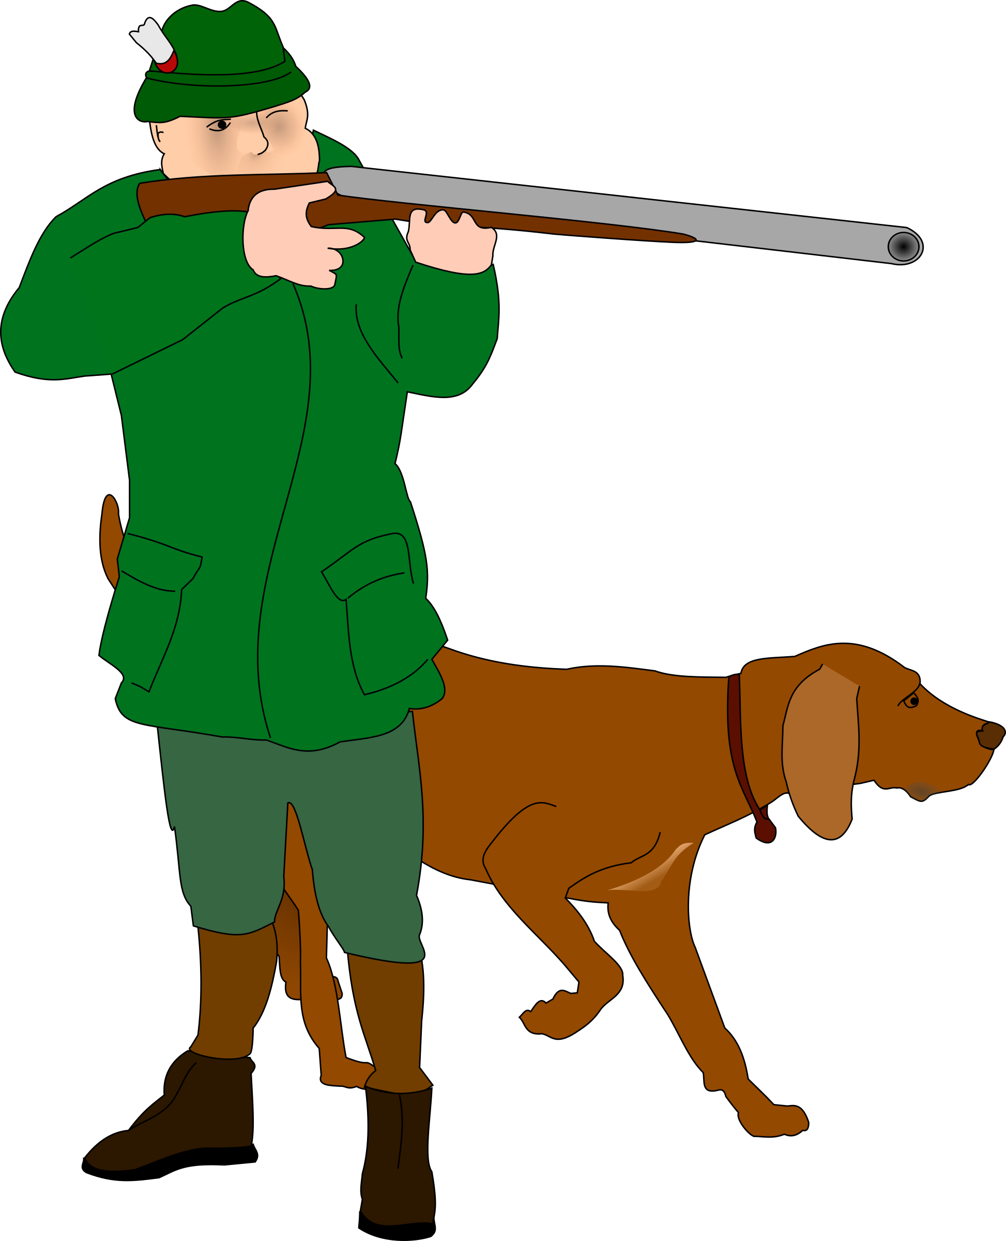
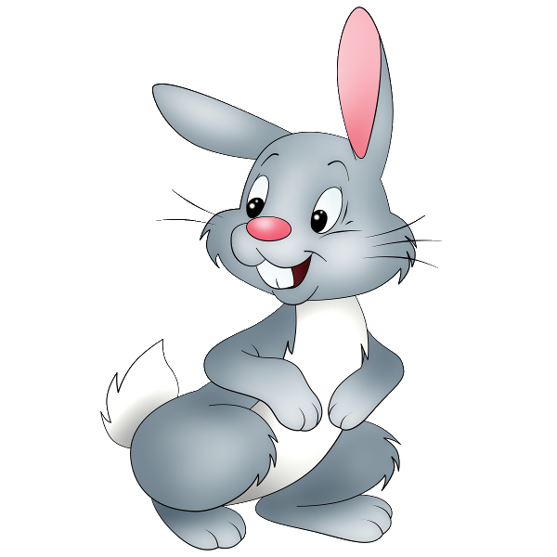
Српски језик – 2. разред
Три ловца
Српска народна приповијетка
утврђивање

Slide 10
Да се подсјетимо!
Ко су главни ликови у овој причи?
Колико зечева су нашли ловци?
Како је изгледала кућа?
Шта су ловци тражили од домаћина?
У каквом су лонцу скували зеца?
Шта је у овој причи необично?
Какве су то ловачке приче?

Slide 11
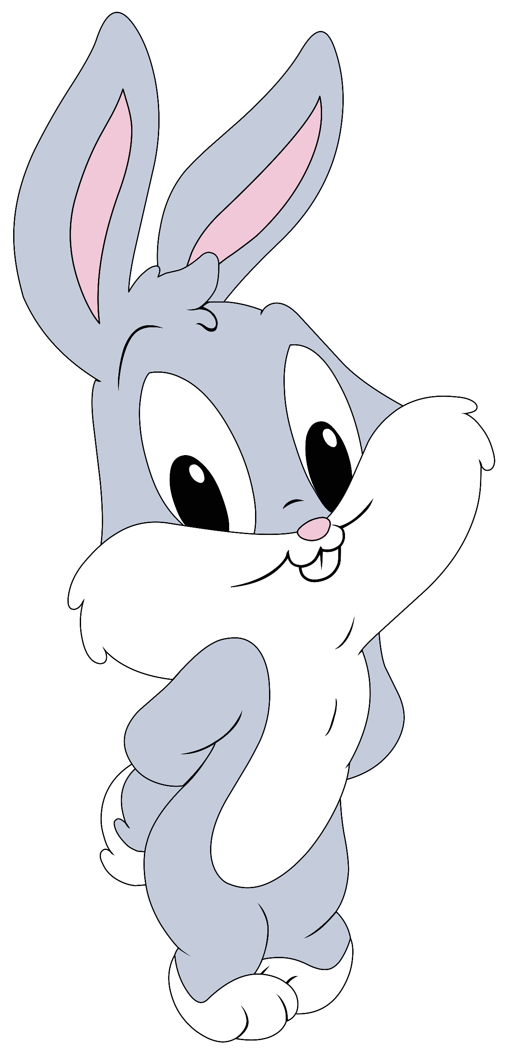
Порука приче: Свака шала је пола истине.
Шта је могуће и истинито у причи?
Шта је немогуће и неистинито у причи?
- ловци иду у лов;
- ловци иду без оружја;
- истјерају зеца из шуме;
- понесу зеца којег нису уловили;
- дођу пред кућу;
- кућа без зидова, темеља и крова;
- позову домаћина;
- разговор са домаћином кога нема;
- разбијен ловац;
- кување зеца у лонцу без дна;

Slide 12
Пословица:
Тјерао зеца, па истјерао вука.
Креативни задатак:
Замислите да је зечевима досадило да их лове
неспособни ловци, па су одлучили да их науче памети.
Илуструј своју ловачку причу
и испричај је својим укућанима.

Slide 14
Физичко васпитање – 2. разред
ВЈЕЖБЕ НА ТЛУ И ВЈЕЖБЕ РАВНОТЕЖЕ:
ВЈЕЖБE ОБЛИКОВАЊА УЗ МУЗИКУ

